Slide 1

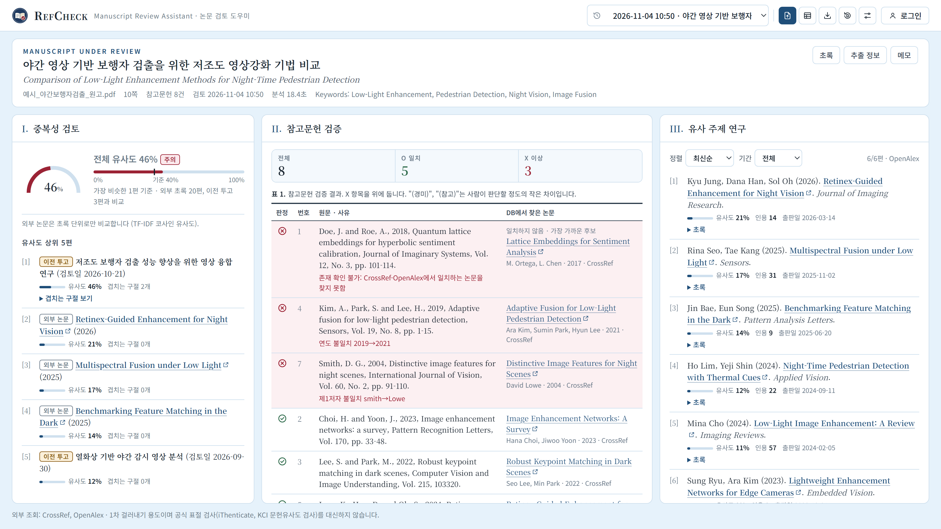
RefCheck
MANUSCRIPT REVIEW ASSISTANT
연구결과
검토 도우미
논문 PDF 한 편으로 참고문헌 검증, 중복성, 유사 연구를 한 화면에서 확인합니다
화면의 논문·수치는 예시용 가상 데이터
new-app-phi-peach.vercel.app
2026. 11. 04
Notes:
RefCheck는 학회 투고 원고를 검토할 때 반복하던 참고문헌 확인, 중복성 검토, 유사 연구 찾기를 PDF 한 편으로 한 번에 처리하는 도구입니다. 오른쪽은 실제 결과 화면입니다.

Slide 2
왜 필요한가
논문 검토의 대부분은 검색과 대조입니다
I
II
III
중복성 검토
참고문헌 확인
유사 주제 점검
투고 원고가 기존 연구나
이전에 투고된 원고와
내용이 겹치는지 확인
참고문헌을 하나씩 검색해
실제로 있는지, 저자·연도·
제목이 맞는지 대조
비슷한 주제로 최근 어떤
연구가 나왔는지 찾아
검토 의견에 반영
판단보다 검색·대조가 대부분인 반복 작업 — 자동화하면 검토자는 판단에만 집중할 수 있습니다
RefCheck · 연구결과 검토 도우미
2
Notes:
검토 담당자는 원고마다 같은 세 가지 일을 손으로 반복합니다. 판단보다 검색과 대조가 대부분이라 자동화 효과가 큰 일입니다.

Slide 3
어떻게 동작하나
PDF 한 편이면 세 가지 결과가 한 화면에
II. 참고문헌 검증
CrossRef → OpenAlex
O/X와 사유
PDF 업로드
텍스트 추출
I. 중복성 계산
저장
끌어다 놓기
또는 버튼
제목·초록·키워드·
참고문헌
TF-IDF
외부 초록 + 이전 투고
Supabase
Excel
III. 유사 연구 검색
OpenAlex 50편 →
유사도 상위 20편
설치 없이 브라우저에서 바로 실행
논문 1편 분석 10~30초
결과 자동 저장 · Excel 3시트
RefCheck · 연구결과 검토 도우미
3
Notes:
PDF를 올리면 텍스트와 참고문헌을 뽑고, 참고문헌 검증과 유사 연구 검색을 동시에 돌린 뒤, 그 결과로 중복성을 계산합니다. 결과는 자동 저장되고 Excel로 내보낼 수 있습니다.

Slide 4
화면 구성
한 화면에서 세 가지 결과를 함께 봅니다
I
중복성
유사도 게이지와 기준선,
상위 5편, 겹치는 구절
II
참고문헌 검증
O/X 표, X가 맨 위,
원문 아래에 사유
III
유사 주제 연구
정렬·기간 필터,
논문 목록
화면 속 논문·저자·수치는 모두 예시용 가상 데이터입니다
RefCheck · 연구결과 검토 도우미
4
Notes:
넓은 화면에서는 세 영역이 나란히 놓이고, 내용이 길면 영역마다 안에서 스크롤됩니다. 좁은 화면과 휴대폰에서는 위아래로 쌓입니다.

Slide 5
I. 중복성 검토
기존 연구·이전 투고와 얼마나 겹치는지
비교 대상: OpenAlex 유사 논문 초록 20편 + 이전에 검토한 투고 원고
방법: TF-IDF 코사인 유사도 (한글은 두 글자 단위로 비교)
전체 점수 = 가장 비슷한 1편의 점수, 기준값은 설정에서 변경
단어 5개 이상 연속으로 겹치는 구절을 하이라이트
같은 파일을 다시 올리면 "동일 파일"로 표시
82%
주의
실제 사례: 투고 원고가 이미 출판된
같은 논문(국문 초록)과 82%
기준 40% 이상이면 "주의"
1차 걸러내기 용도 — iThenticate·KCI 문헌유사도 검사를 대신하지 않습니다
RefCheck · 연구결과 검토 도우미
5
Notes:
외부 논문은 초록만 받을 수 있어서 초록끼리 비교하고, 이전에 검토한 원고와는 본문 앞부분까지 비교합니다. 샘플 원고는 이미 출판된 같은 논문(국문 초록)과 82%로 나와 주의가 떴습니다.

Slide 6
II. 참고문헌 검증
참고문헌마다 O/X와 사유를 붙입니다
판정 | 조건
O | CrossRef·OpenAlex에서 찾았고 제목 85점 이상, 제1저자·연도 일치
X | DB에 없음 · 제목만 비슷함 · 연도/저자 불일치 · DOI 오류 (사유 표시)
(경미) | 프리프린트와 출판본 연도 1년 차이 — X로 두되 구분
– | 웹 자료(데이터셋·코드), 한글 문헌 (KCI 미연동) — 확인 못 함
100%
참고문헌 인식률
샘플 3편 38건 (29·7·2건)
3 / 3
가짜 참고문헌을 X로
없는 논문·연도 오류·저자 오류
샘플에서 찾은 실제 오기
제1저자 철자 (Zang → Zhang) · 발표 연도 (2011 → 2013)
RefCheck · 연구결과 검토 도우미
6
Notes:
참고문헌을 항목별로 나눈 뒤 CrossRef, OpenAlex 순서로 찾아 제목·제1저자·연도를 대조합니다. 샘플 3편의 참고문헌 38건을 모두 인식했고, 일부러 틀리게 쓴 가짜 참고문헌 3건은 모두 X로 잡았습니다.

Slide 7
III. 유사 주제 연구
비슷한 주제의 최신 연구를 바로 확인합니다
1
검색
최신순 · 전체 기간 · 20편
[1]
Retinex-Guided Enhancement for Night Vision
제목·키워드·초록 핵심어로 OpenAlex 검색 (최대 50편씩)
Jung, Han, Oh (2026) · 인용 14
유사도 21%
2
선별
[2]
Multispectral Fusion under Low Light
투고 원고 초록과 TF-IDF 유사도 → 상위 20편
Seo, Kang (2025) · 인용 31
유사도 17%
[3]
Benchmarking Feature Matching in the Dark
3
정렬
Bae, Song (2025) · 인용 9
유사도 14%
최신순(기본) · 유사도순 · 인용순
[4]
Night-Time Pedestrian Detection
4
기간
Lim, Shin (2024) · 인용 22
유사도 12%
최근 3년 · 5년 · 전체, 초록 펼쳐 보기
예시 화면 · 가상 데이터
RefCheck · 연구결과 검토 도우미
7
Notes:
원고의 영문 제목, 키워드, 초록 핵심어로 OpenAlex를 검색하고, 투고 원고 초록과 유사도를 매겨 상위 20편을 보여 줍니다. 기본은 최신순입니다.

Slide 8
검증 결과
완료 기준 9개를 모두 통과했습니다
100%
3 / 3
25초
15 / 15
참고문헌 인식
가짜 참고문헌 X 판정
논문 1편 분석
자동 점검 통과
샘플 3편 38건
진짜 참고문헌은 O
참고문헌 29건 · 기준 3분
파일로 연 Chrome에서
같은 논문을 다시 올리면 이전 투고분이 100%로 1위
유사 주제 연구 최신순 20편
중복성 점수와 상위 5편 표시
브라우저를 껐다 켜도 검토 이력 유지
Excel 내보내기 (시트 3개)
샘플 3편 모두 오류 없이 결과 표시
RefCheck · 연구결과 검토 도우미
8
Notes:
PRD에 정한 완료 기준 9개를 샘플 논문과 자동 점검 페이지로 확인했습니다. 스캔 이미지 PDF는 범위 밖이라 안내 문구를 띄우고 멈춥니다.

Slide 9
기술 구성과 보안
설치 없이 브라우저에서, 데이터는 본인만
브라우저
CrossRef · OpenAlex
보안
참고문헌 검증·유사 연구 (학술 API)
RefCheck.html
pdf.js — PDF 읽기
TF-IDF — 유사도
SheetJS — Excel
로그인한 본인 행만 (RLS 정책)
로그인 전 요청에는 권한 없음
수정은 칸 단위 권한으로 제한
브라우저엔 공개용 키만, 비밀 키 없음
.env.local은 저장소에서 제외
Supabase
로그인 · 검토 이력 저장 (RLS)
GitHub → Vercel
push하면 자동 배포
로그인하지 않으면 이 브라우저에만 저장 · 로그인하면 다른 PC·휴대폰에서도 같은 이력
RefCheck · 연구결과 검토 도우미
9
Notes:
앱은 브라우저에서 바로 돌고, 학술 검색은 CrossRef와 OpenAlex를 직접 부릅니다. 로그인하면 Supabase에 저장되는데, RLS로 본인 행만 다룰 수 있고 로그인하지 않은 요청에는 권한이 없습니다. GitHub에 올리면 Vercel이 자동 배포합니다.

Slide 10
한계와 다음 단계
1차 걸러내기 도구, 다음은 국내 DB 연동
현재 한계
다음 단계 (v2)
스캔 이미지 PDF는 읽지 못함 (OCR 없음)
한글 참고문헌은 확인 못 함 (KCI 미연동)
외부 논문은 초록 단위로만 비교
Semantic Scholar는 API 키가 있어야 사용
KCI · RISS · DBpia 연동 (한글 논문)
본문 인용과 참고문헌 목록 대조
철회(retracted) 논문 인용 표시
여러 편 일괄 업로드, AI 차별점 요약
역할 분담: 검색·대조는 RefCheck가, 최종 판단은 검토자가
RefCheck · 연구결과 검토 도우미
10
Notes:
지금은 영어 논문과 영문 초록이 있는 국내 논문을 대상으로 합니다. 다음 버전에서는 KCI·RISS 연동과 본문 인용 대조를 우선 검토합니다.

Slide 11
지금 바로 써 보세요
new-app-phi-peach.vercel.app
소스 코드 github.com/bllluesky83-star/new-app
PDF 한 편 → 세 가지 결과
감사합니다
Notes:
공개 주소에서 바로 써 볼 수 있습니다. 로그인하지 않으면 이 브라우저에만 저장되고, 로그인하면 다른 기기에서도 이력을 볼 수 있습니다.

